Slide 1
Федеральное государственное бюджетное образовательное учреждение высшего образования «Красноярский государственный медицинский университет имени профессора В.Ф. Войно-Ясенецкого» Министерства здравоохранения и социального развития Российской Федерации
Компьютерная лекция № 22
Тема: Возбудители сифилиса и возвратного тифа
Дисциплина «Основы микробиологии и иммунологии» Специальность: «Сестринское дело»
Выполнил преподаватель дисциплины
«Основы микробиологии и иммунологии»
Донгузова Елена Евгеньевна
Красноярск 2017 г.

Slide 2
План:
Общая характеристика спирохет
Возбудитель сифилиса
Возбудители возвратного тифа

Slide 3
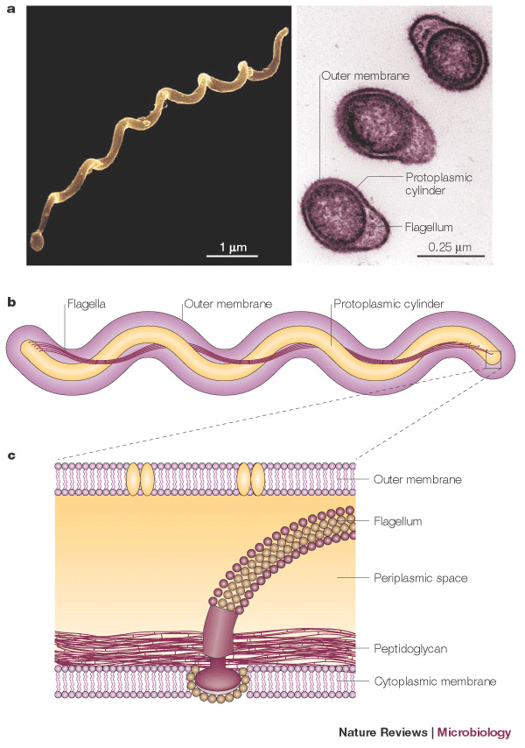
Общая характеристика спирохет
Семейство Spirochaetacеае,
род Treponema,
Treponema palladium (вид)- возбудитель сифилиса
Тонкие, извитые микроорганизмы
Тело которых состоит из
осевой нити
спиралевидной цитоплазмы,
что придает им штопорообразную форму.
В ультра срезах обнаружена трехслойная наружная мембрана.

Slide 4
У некоторых спирохет в электронном микроскопе видны на концах нитевидные образования.
Жгути­ков, капсул и спор они не образуют.
Очень подвижны.
Обладают четырьмя видами движения:
поступательным,
сгибательным,
волнообразным
вращательным.

Slide 5
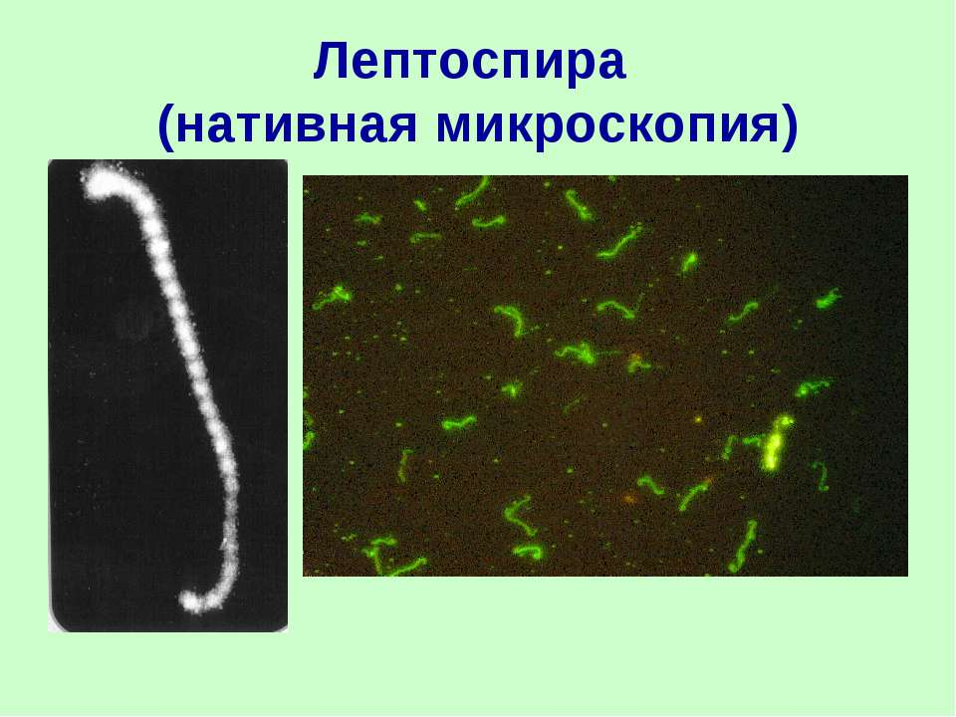
К патогенным для человека спирохетам относятся представители следующих родов:
Treponema - возбудитель сифилиса
Borrelia - возбудители возвратного тифа эпидемического, эндемического
Leptospira - возбудители лептоспирозов

Slide 6
Отличие спирохет друг от друга
Количеством завитков
Глубиной завитков спирали
Отношением к окраске.
Основной метод окраски по Романовскому-Гимзе.
Этим способом окрашиваются:
боррелии - в сине-фиолетовый цвет,
трепонемы - в бледно-розовый цвет.
Спирохеты изучают в живом состоянии.
Заболевания, вызываемые спирохетами, называются спирохетозами.
Характерным для клиники спирохетозов является цикличность течения.

Slide 7
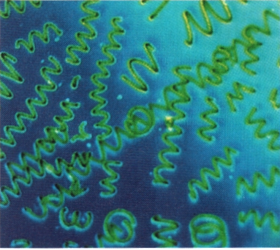
Возбудитель сифилиса
КЛАССИФИКАЦИЯ:
Семейство: Spirochaetaceae
Род: Treponema
Вид: Treponema pаllidum

Slide 8
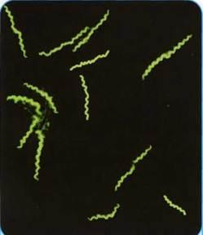
Морфология.
Т. palladium - спиралевидная нить разме­ром 8-18x0,08-0,2 мкм с мелкими, равномерными за­витками.
Число завитков 12-14.
Концы трепонемы зао­стрены или закруглены.
Трепонемы подвижны.
Облада­ют четырьмя видами движения.
Спор и капсул не имеют.

Slide 9
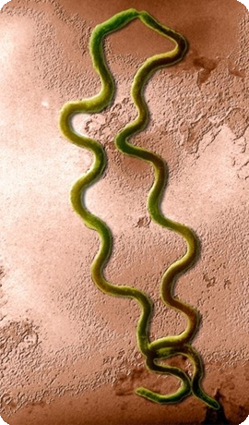
Источники инфекции. Больной человек.
Пути передачи.
Контактно-бытовой:
прямой контакт - половой путь.
Может передаваться через предметы:
посуду,
белье.
От больной матери передается через плаценту ребенку:
врожденный сифилис.
Патогенез. Входными воротами являются слизистые оболочки половых путей и ротовой полости.

Slide 11
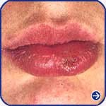
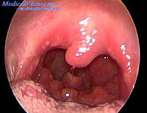
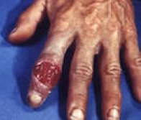
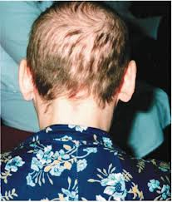
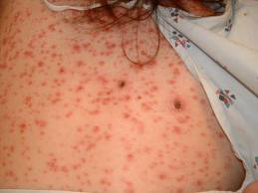
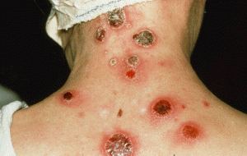
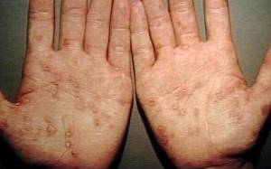
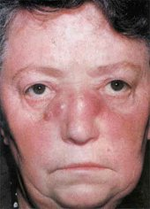
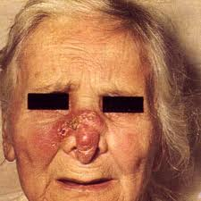
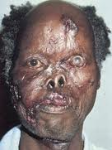
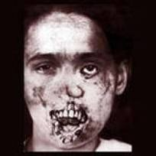
Сифилис
Первичный период
Вторичный период
Третичный период

Slide 12
ПАТОГЕНЕЗ СИФИЛИСА
Возможно заражение
Здоровых лиц
Возможно заражение
Здоровых лиц
Заражение T.pallidum
ПЕРИОДЫ СИФИЛИСА
Диссеминирование по кровотоку
Бессимптомный период
(3-30 лет)
*- У нелеченых пациентов через несколько лет возникают разные формы позднего нейросифилиса.
Инкубационный
период (около 3 нед.)
Локальное размножение
T.pallidum
Депонирование возб. в тканях вокруг кр. сосудов
Первичный сифилис
(2-6 нед)
Высыпания на коже, слиз., поражение ЦНВ
Вторичный сифилис
(2-6 нед)
Локальные язвенные поражения
Сохранение Т.р. В селезенке, л\узлах
Заживление дефекта
Латентный сифилис
Повторное размножение
Реакция ГЗТ
Поражения органов и тканей
Четвертичный сифилис*
Гуммы кожи, костей, яичка и т.д
Кардиоваскулярный сифилис, поражения сердца, апорты
Нейросифилис, параличи, спинная сухотка

Slide 13
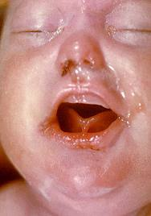
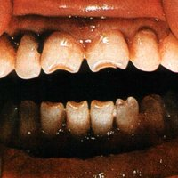
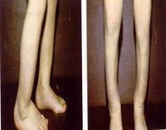
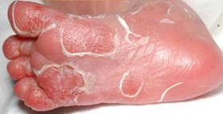
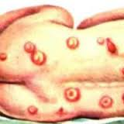
Сифилис
Врожденный сифилис
Бледные трепонемы проникают в организм
плода с материнской
кровью через поврежденную плаценту, начиная с 10 недели беременности. У женшин , больных вторичным сифилисом, инфицирование плода имеет место практически в 100% случаев

Slide 14
Иммунитет.
Естественного иммунитета нет.
При забо­левании сифилисом развивается «нестерильный» инфек­ционный иммунитет - это шанкерный, так как при повторном заражении твердый шанкр не образует­ся.
Профилактика.
Санитарно-просветительная работа, раннее выявление больных сифилисом.
Специфическая профилактика.
Не разработана.
Лечение.
Пенициллин, бициллин, биохинол и др.

Slide 15
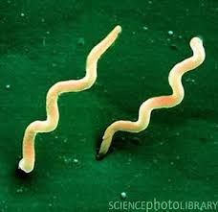
Возбудители возвратного тифа
Семейству Spirochaetaceae
роду Borrelia.

Slide 16
Боррелиозы
Классификация боррелиозов
1.Эпидемический ( вшивый ) возвратный тиф
2.Эндемические клещевые боррелиозы
Аргасовые клещевые Иксодовый клещевой
боррелиозы – боррелиоз – болезнь
эндемические Лайма
возвратные тифы

Slide 17
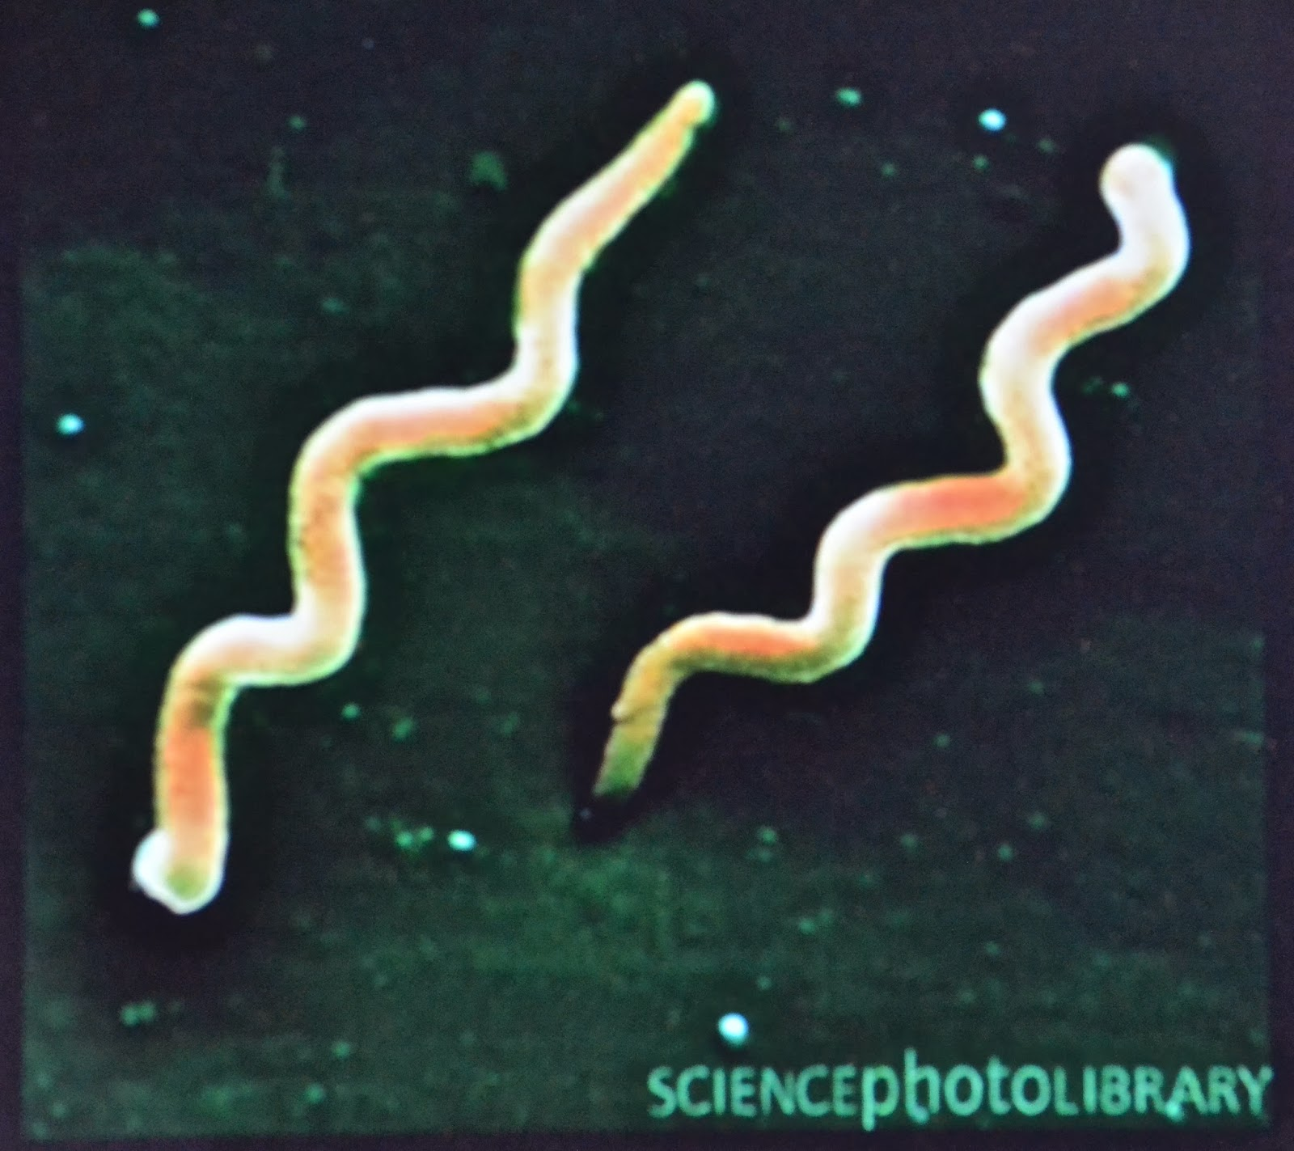
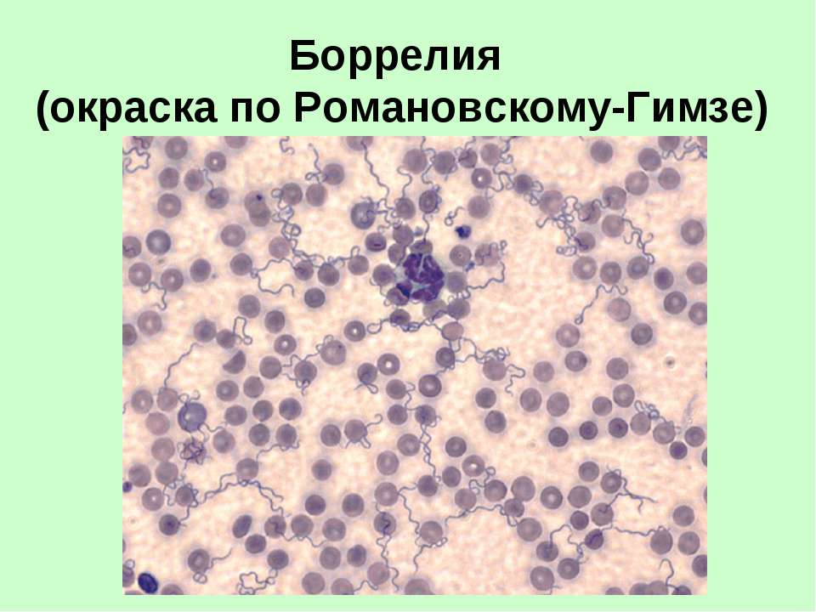
Боррелии возвратных тифов отличаются от других спирохет:
Имеют крупные, неравномерные завитки
Хорошо окрашиваются анилиновыми красками
По Романовскому-Гимзе в фиолетовый цвет.

Slide 18
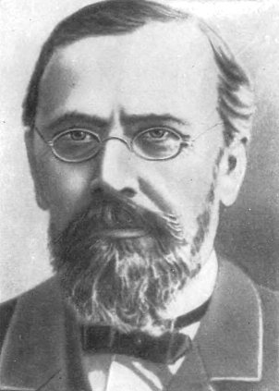
Эпидемический возвратный тиф
Морфология.
Боррелии Обермайера - В. recurrentis
Представляют со­бой спиралевидную нить с 5-8 неодинаковыми завитками и заостренными концами.
Размеры их 10-18x0,3-0,5 мкм.
Они обладают всеми четырьмя видами движения.
Отто Обермайер

Slide 19
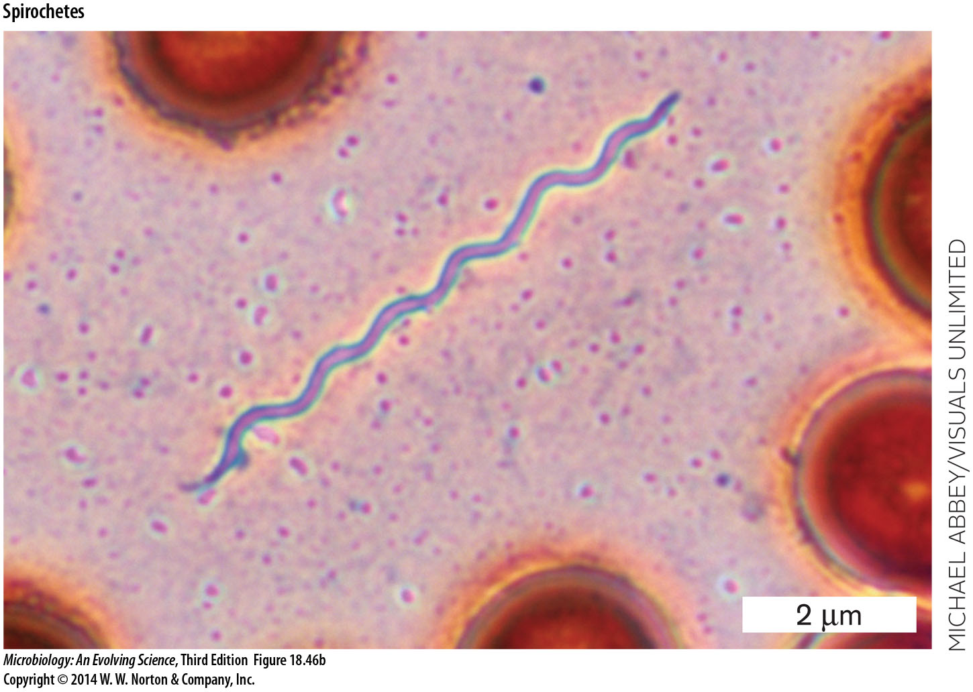
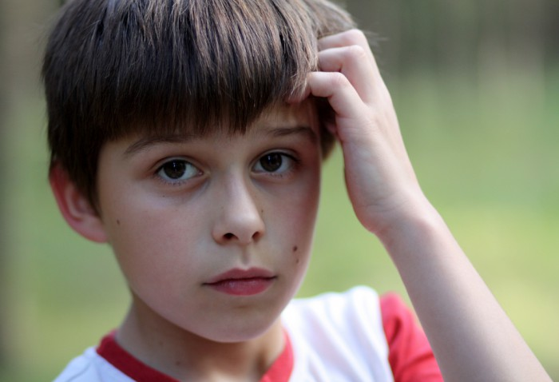
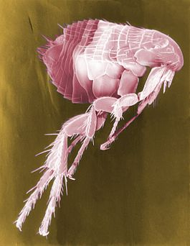
Источники инфекции.
Больной человек.
Переносчики.
Вши, которые остаются заразными в течение всей жизни (30-40 дней).

Slide 20
Механизм заражения.
Возникает первый лихорадочный приступ болезни.
Но часть боррелий, находящихся глубине тканей, сохраняются, размножаются и дают новое поколение боррелий, не чувствительных имеющимся лизинам.
Вошь, насосавшись крови боль­ного, становится заразной через 5-7 дней.
Попав с зараженной лимфой в организм человека, боррелии размножаются в клетках системы макрофагов, затем попадают в кровь.
За это время спирохеты из кишечника вши проникают в гемолимфу, где накапливаются.
В крови больного накапливаются антите­ла спирохетолизины, которые лизируют боррелии.
Образовавшийся при этом эндотоксин вызывает явле­ния интоксикации - температуру и другие функциональные расстройства.
При расчесе человек повреждает тело вши и втирает гемолимфу в место расчеса.
У больных возвратным тифом еще наблюдается феномен тромбоцитобарии - в капиллярах внутренних органов тромбоциты адсорбируются на поверхности спирохет. Этот агрегат нарушает местное кровообращение, а боррелии теряют подвижность.
При выходе их в кровь начинает второй приступ заболевания. В организме образуют лизины, растворяющие вторую генерацию боррелий, приступов бывает несколько (3-5).
Выздоровление наступает после полного лизиса всех появившихся разновидностей боррелий.

Slide 21
Иммунитет нестойкий.
Профилактика.
Борьба с педикулезом, улучшение са­нитарно-гигиенических условий.
Специфическая профилак­тика не разработана.
Лечение.
Тетрациклин,
Пенициллин,
Левомицетин,
Мышьяковистые препараты.

Slide 22
Эндемический возвратный тиф
Возбудителями явля­ются виды боррелий:
В. persica,
B. duttonii.
Морфология. Боррелии клещевого возрастного тифа сходны с возбудителями эпидемического возвратного тифа.
Культивирование. В. duttonii можно культивировать на специальных средах. Выращивают их при температуре 30-35° С и рН среды 7,2-7,4 в анаэробных условиях.
Ферментативные свойства. Не обнаружены.

Slide 23
Источники инфекции.
Источником и природным очагом являются грызуны:
мыши,
хомяки,
песчанки
клещи.
В теле клещей боррелии сохраняются пожизненно.

Slide 24
Пути передачи.
Трансмиссивный.
Человек заражается при укусе клеща, в слюне которого находятся боррелии.
На месте укуса образуется папула.
Патогенез.
Сходен с патогенезом эпидемического воз­вратного тифа, но количество приступов больше.
Клини­чески заболевание протекает легче.

Slide 25
Иммунитет.
В эндемических очагах иммунитет приоб­ретается в раннем детстве и обусловливается наличием спирохетолизинов.
Болеют в основном приезжие.
После перенесенного заболевания иммунитет нестойкий.
Перекрестного иммунитета с эпидемическим возвратным тифом нет.

Slide 26
Профилактика.
Уничтожение грызунов и насекомых.
Специфическая профилактика не разрабо­тана.
Лечение.
Антибиотики:
тетрациклин,
пенициллин,
левомицетин и др.

Slide 27
Контрольные вопросы:
Назовите источники инфекции, входные ворота и пути передачи спирохетозов.
Охарактеризуйте тип иммунитета после перенесенного сифилиса.

Slide 28
Рекомендуемая литература
Учебно-методическое и информационное обеспечение учебной дисциплины
Основная литература
Основы микробиологии и иммунологии : учебник / ред. В. В. Зверев, Е. В. Буданова. - 8-е изд., стер. - М. : Академия, 2014. - 281 с.

Slide 29
Дополнительная литература
Медицинская микробиология, вирусология и иммунология [Электронный ресурс] : учебник : в 2 т. / ред. В. В. Зверев, М. Н. Бойченко. - М. : ГЭОТАР-Медиа, 2016. - Т. 1. - 448 с. Режим доступа: http://www.studmedlib.ru/ru/book/ISBN9785970436417.html
Медицинская микробиология, вирусология и иммунология [Электронный ресурс] : учебник : в 2 т. / ред. В. В. Зверев, М. Н. Бойченко. - М. : ГЭОТАР-Медиа, 2016. - Т. 2. - 480 с. Режим доступа: http://www.studmedlib.ru/ru/book/ISBN9785970436424.html
Черкес, Ф. К. Микробиология : учебник / Ф. К. Черкес, Л. Б. Богоявленская, Н. А. Бельская ; ред. Ф. К. Черкес. - Стер. изд. - М. : Альянс, 2014. - 512 с.
Основы микробиологии и иммунологии [Электронный ресурс] : учеб. для мед. училищ и колледжей / ред. В. В. Зверев, М. Н. Бойченко. - М. : ГЭОТАР-Медиа, 2014. - 368 с. Режим доступа: http://www.medcollegelib.ru/book/ISBN9785970429334.html

Slide 30
Электронные ресурсы:
ЭБС КрасГМУ «Colibris»;
ЭБС Консультант студента ВУЗ
ЭБС Консультант студента Колледж
ЭМБ Консультант врача
ЭБС Айбукс
ЭБС Букап
ЭБС Лань
ЭБС Юрайт
СПС КонсультантПлюс
НЭБ eLibrary

